Slide 1
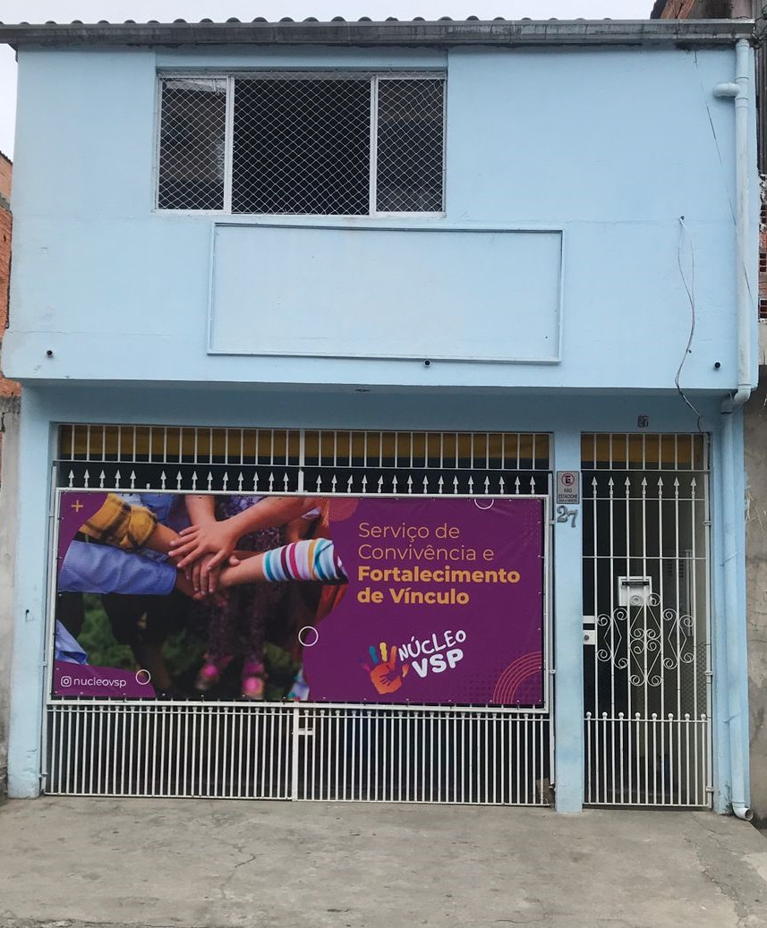
Sociedade de Beneficência Borda do Campo

Slide 2
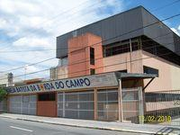
Apresentação da OSC
Quem fundou? Membros da Igreja Batista da Borda do Campo que faziam parte do ministério da Ação Social identificaram que existia uma carência de trabalho com as crianças do bairro
Como foram os primeiros passos? O trabalho começou atendendo 20 crianças com idade de 4 a 6 anos utilizando o programa PEPE como base
Por que a Organização foi criada? Para atender a demanda de crianças na região da Vila São Pedro, através de um programa da Convenção Batista Brasileira, chamado PEPE

Slide 3
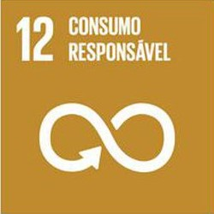
Missão da OSC
Apoiar crianças adolescentes e familiares na ampliação de sua proteção social, promovendo o acesso a direitos e contribuindo para a melhoria da sua qualidade de vida.

Slide 4
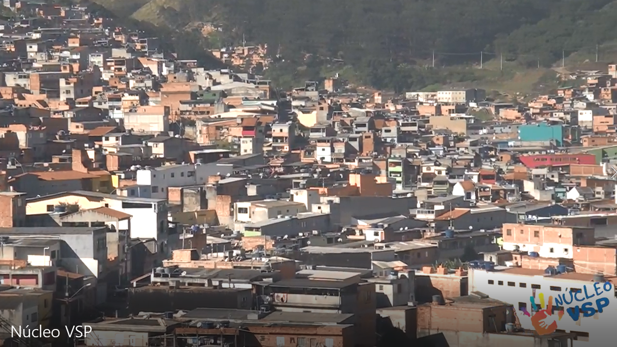
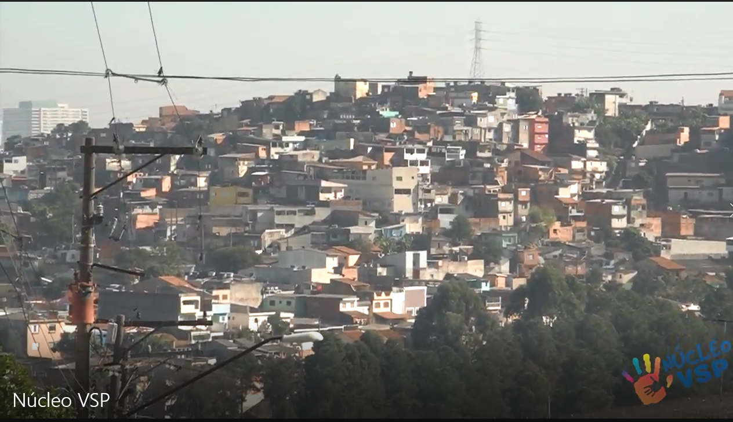
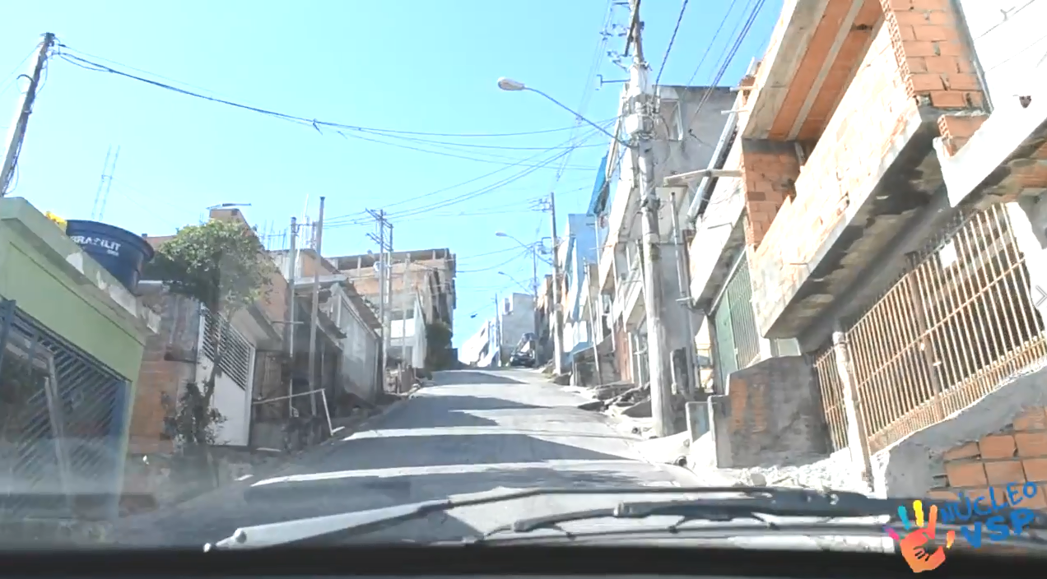
Histórico da comunidade A Vila São Pedro foi fundada em 29 de junho de 1987, por 20 famílias, em frente ao antigo Clube da Volks. A vila ganhou este nome em homenagem à São Pedro, santo do dia.
Estimativa de moradores Com mais de 70 mil habitantes
Equipamentos Municipais Cultura 1. Desenvolvimento social 1. Educação 15. Esporte e lazer 7. Saúde 6
Comércio local Em torno de 400 comércios Principais mudanças Inauguração do corredor Vila São Pedro – 4,5 Km de faixa exclusiva para ônibus – com 39 paradas, mais de 62 mil beneficiados. Fatos relevantes DORMIR EM PAZ – A implantação da Operação Noite Tranquila
CARACTERÍSTICAS DO TERRITÓRIO
Fonte: IBGE, sites, pesquisas com moradores

Slide 5
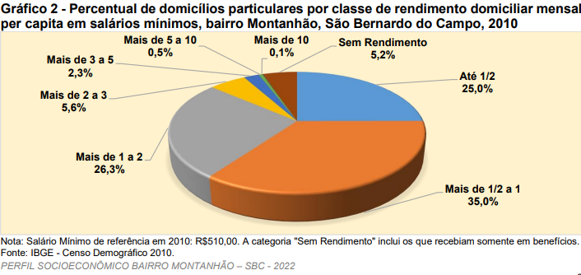
CARACTERÍSTICAS DO TERRITÓRIO
Perfil sócio-cultural-econômico
Fonte: IBGE, sites, pesquisas com moradores

Slide 6
Público Atendido ao ano
1200 Crianças de 04 à 12 anos
900 Famílias
280 Demanda espontânea
Os depoimentos são apenas para fins ilustrativos

Slide 7
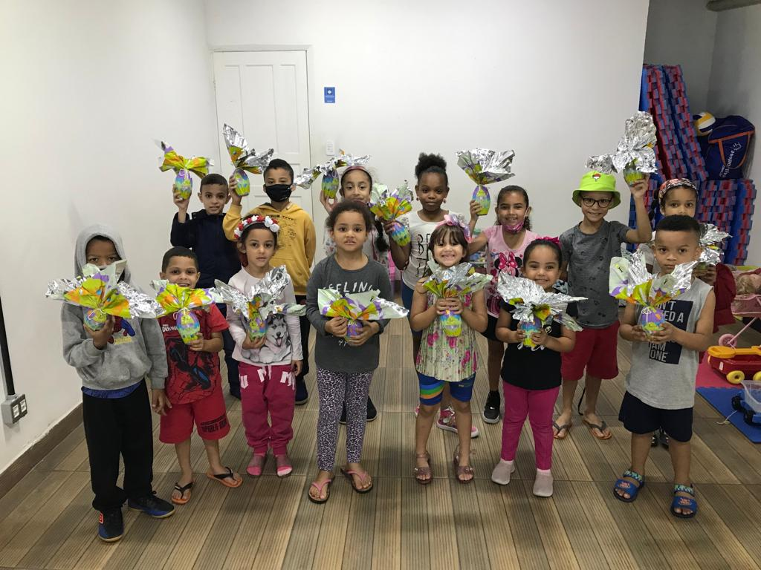
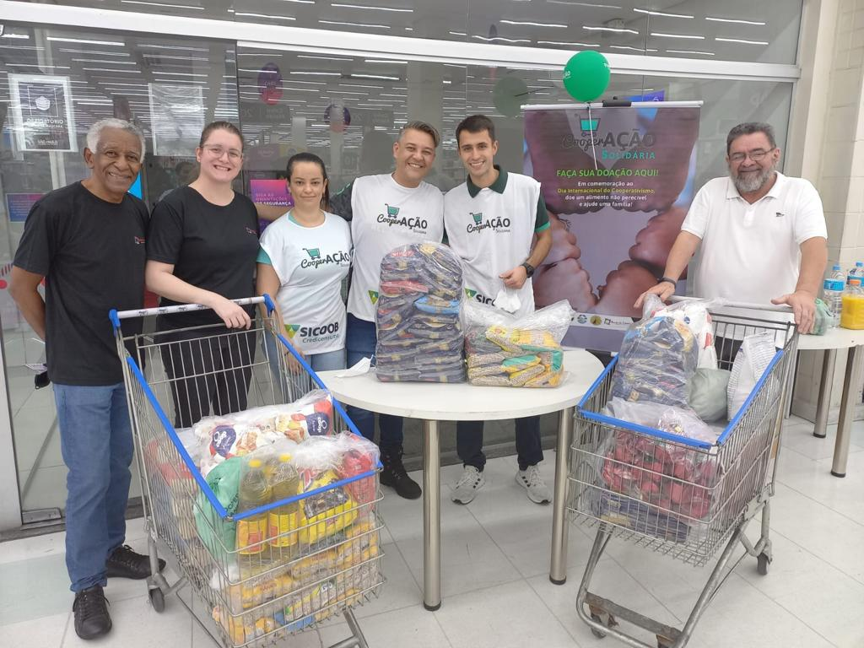
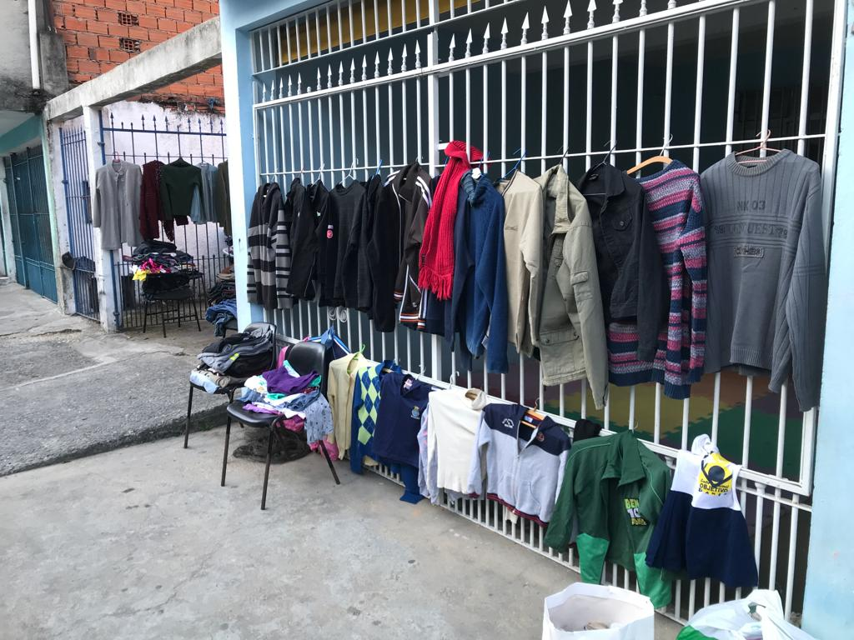
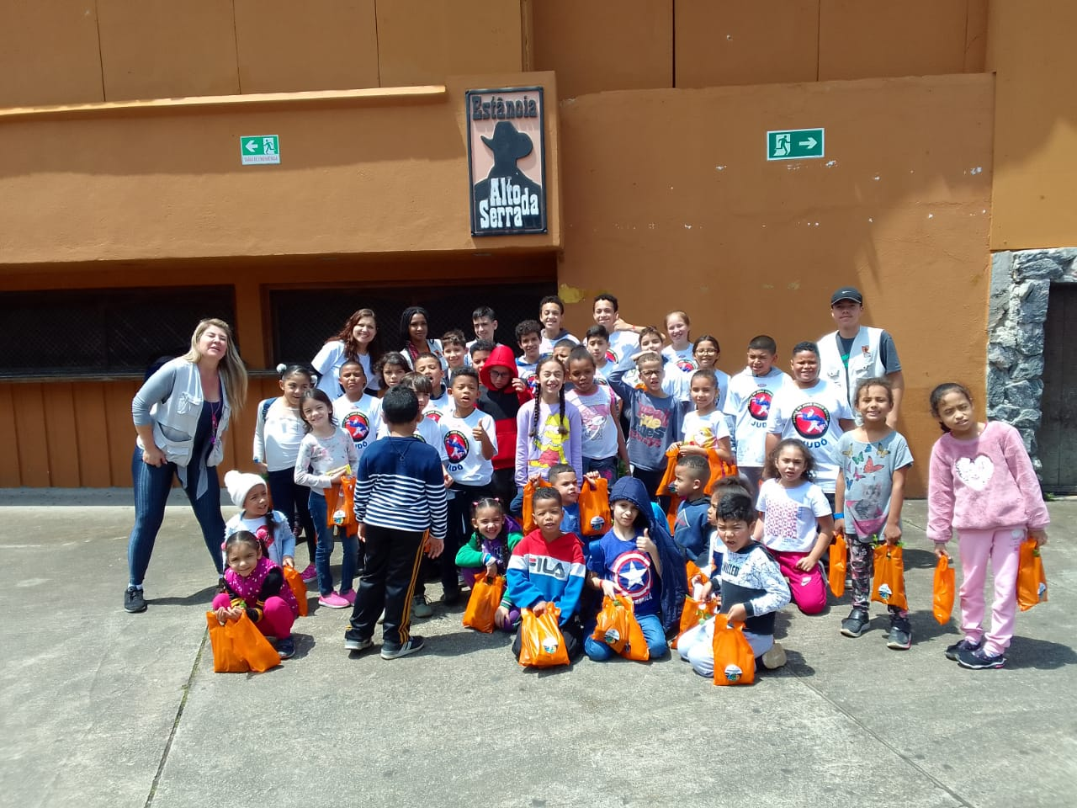
Projetos, Ações e Atividades da Organização

Slide 8
Resultados Alcançados anual
Pessoas atendidas (direta e indiretamente) – 2160
Termos firmados – 1
Doações não perecível – 1128 quilos
Doações perecível – 564
Doações produto de limpeza - 180 litros
Parcerias público/privadas – 1 Fundo Social de Solidariedade SBC
Empresas parceiras 4, Pessoas físicas em torno de 100 e a Igreja Batista da Borda do Campo
Exposição de resultados qualitativos (impacto social)
Adequação do trabalho dentro da NOB-RH/SUAS
Registro CMAS e CMDCA

Slide 9
Grandes Marcos na História da OSC
Abril de 2020
Setembro de 2022
2014
Julho de 2019
Junho de 2015
Fevereiro de 2020
Dezembro de 2020
Certificação no registro do CMAS
Fundação da OSC
e oficialização do CNPJ
Atendimento de 80 crianças de 4 a 7 anos
Realizamos ações com as famílias durante a pandemia com entrega de cestas básicas
Realizamos nossa primeira campanha de apadrinhamento para pessoas físicas
Realizamos nosso cadastro no Fundo Social de SBC
Junho de 2022
Parceria com Fundo Social com Kit Digital
Certificação no registro do CMDCA
Maio de 2021
Aatendimento presencial

Slide 10
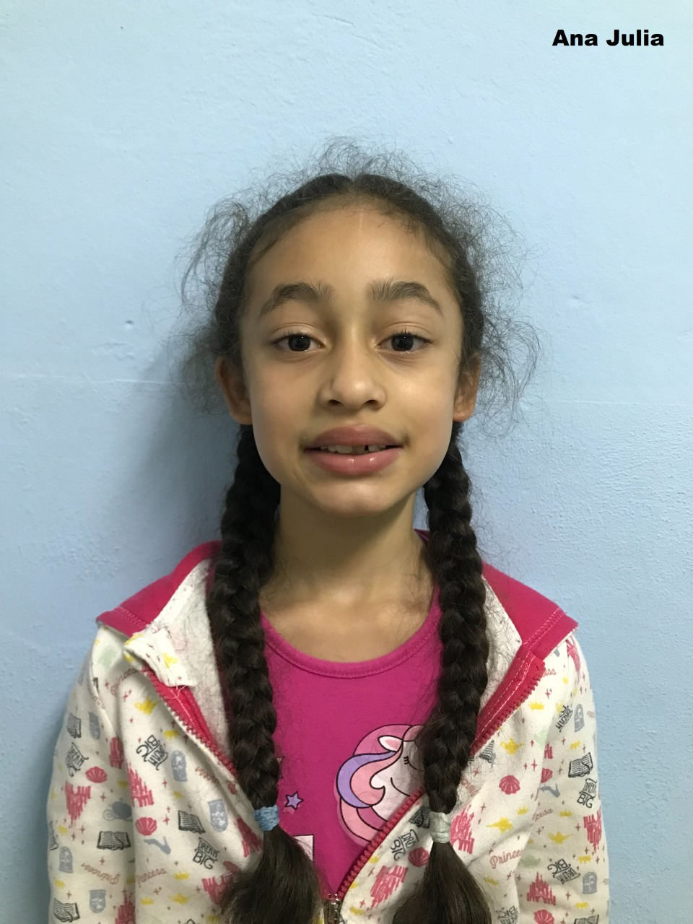
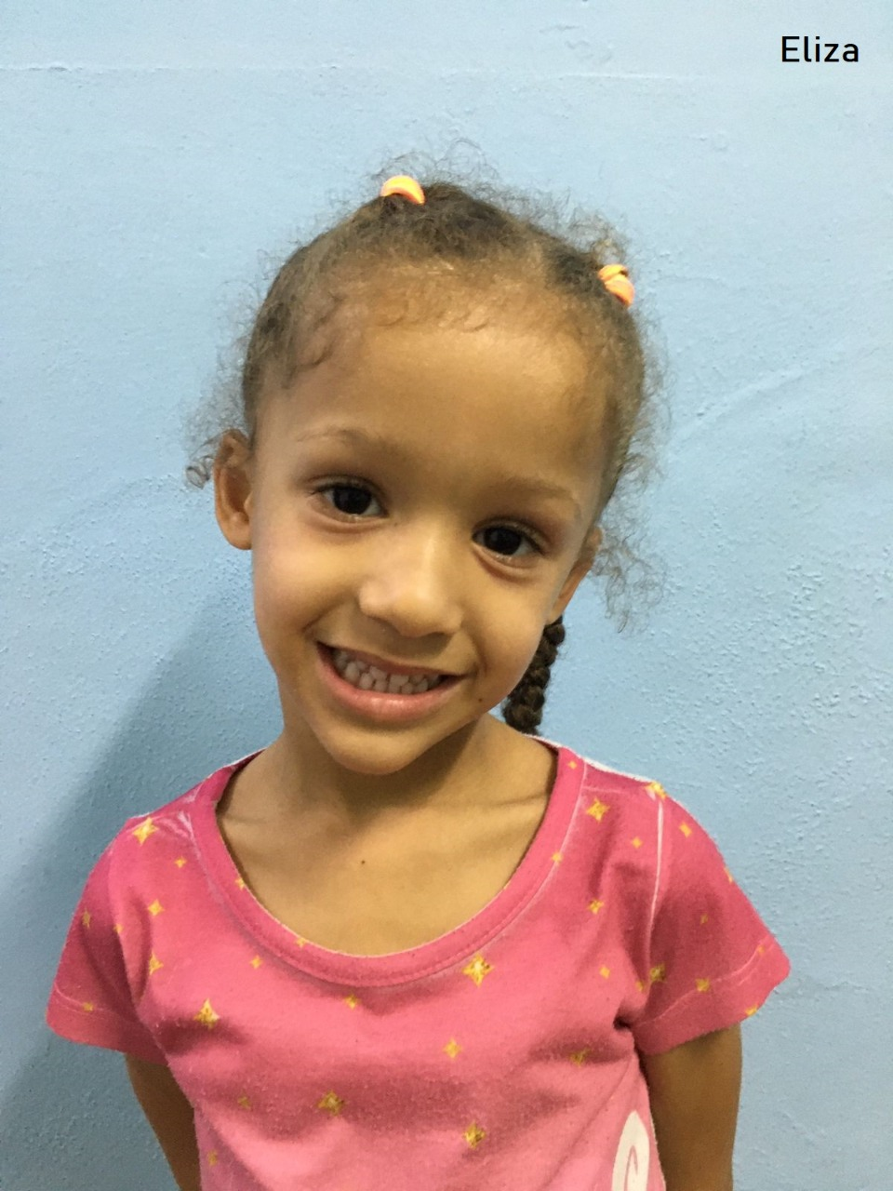
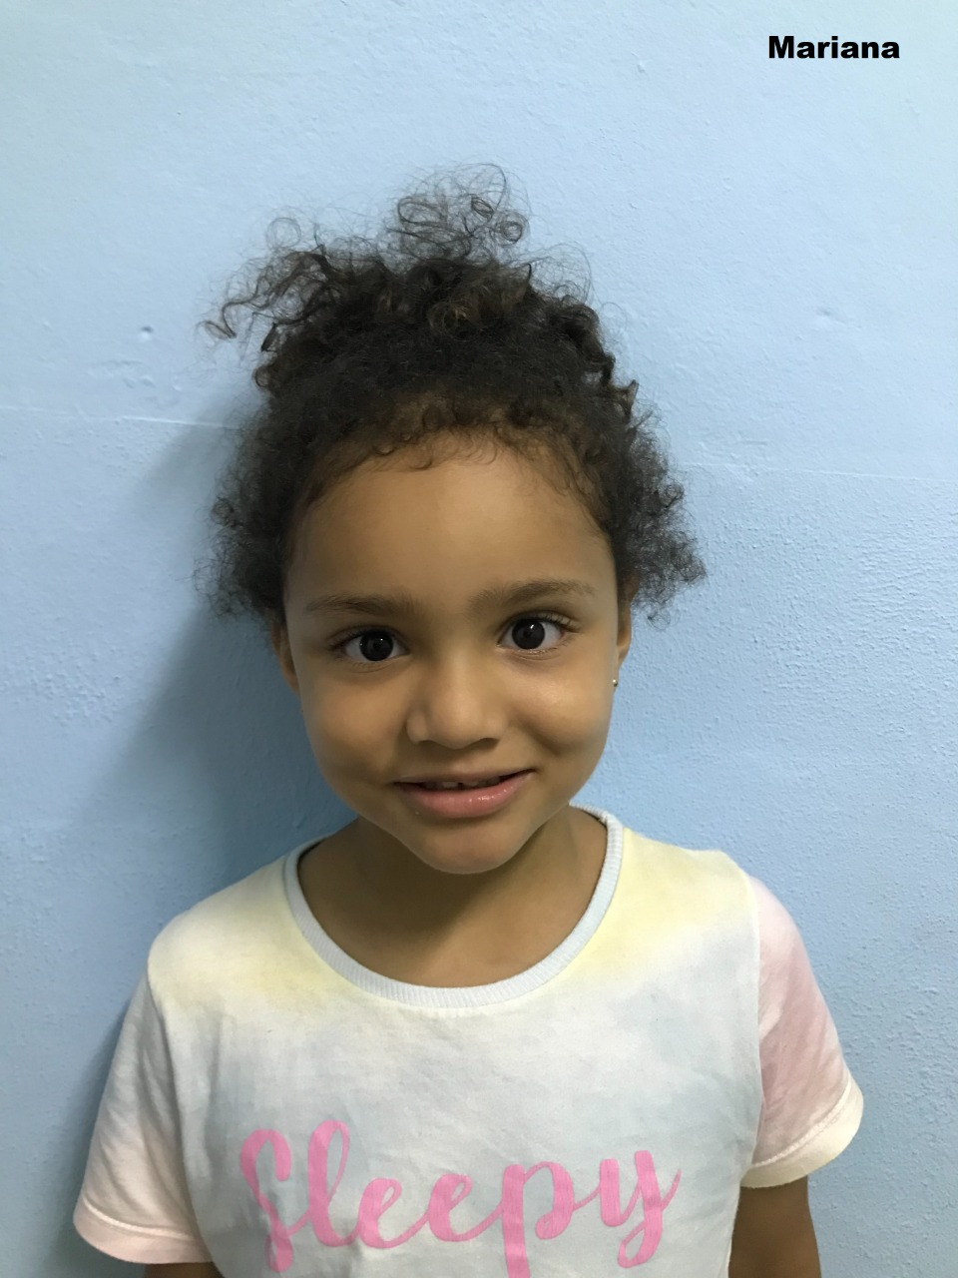
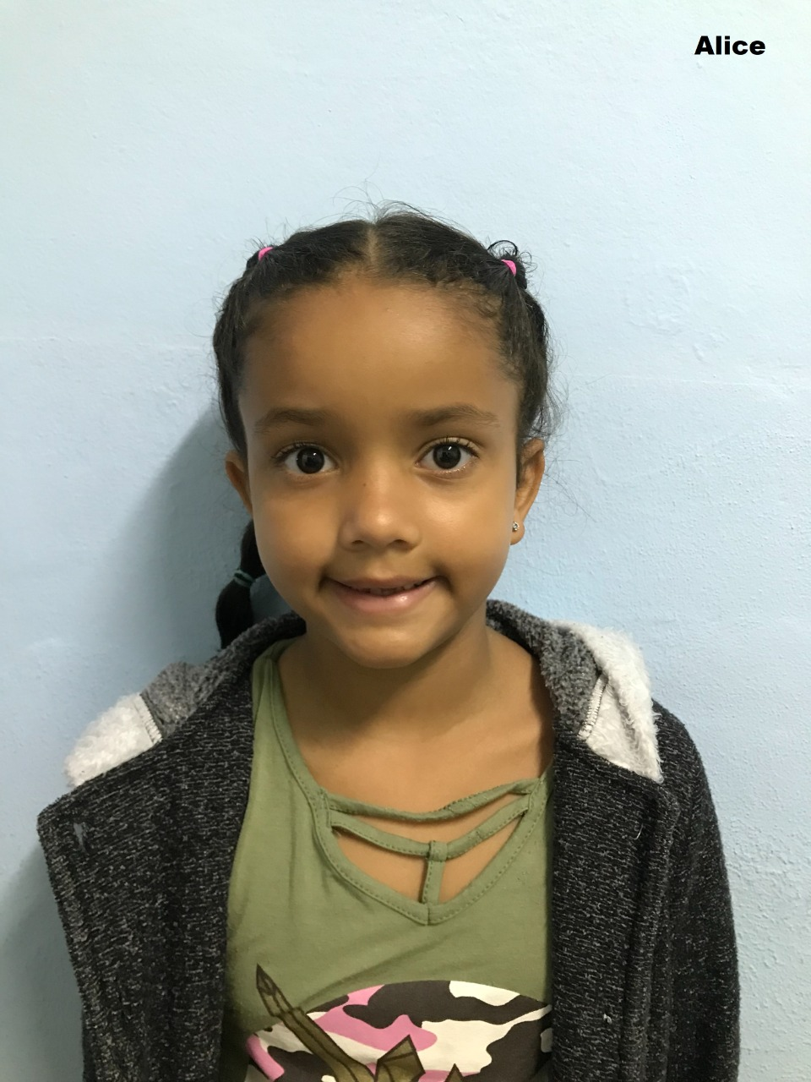

Slide 11
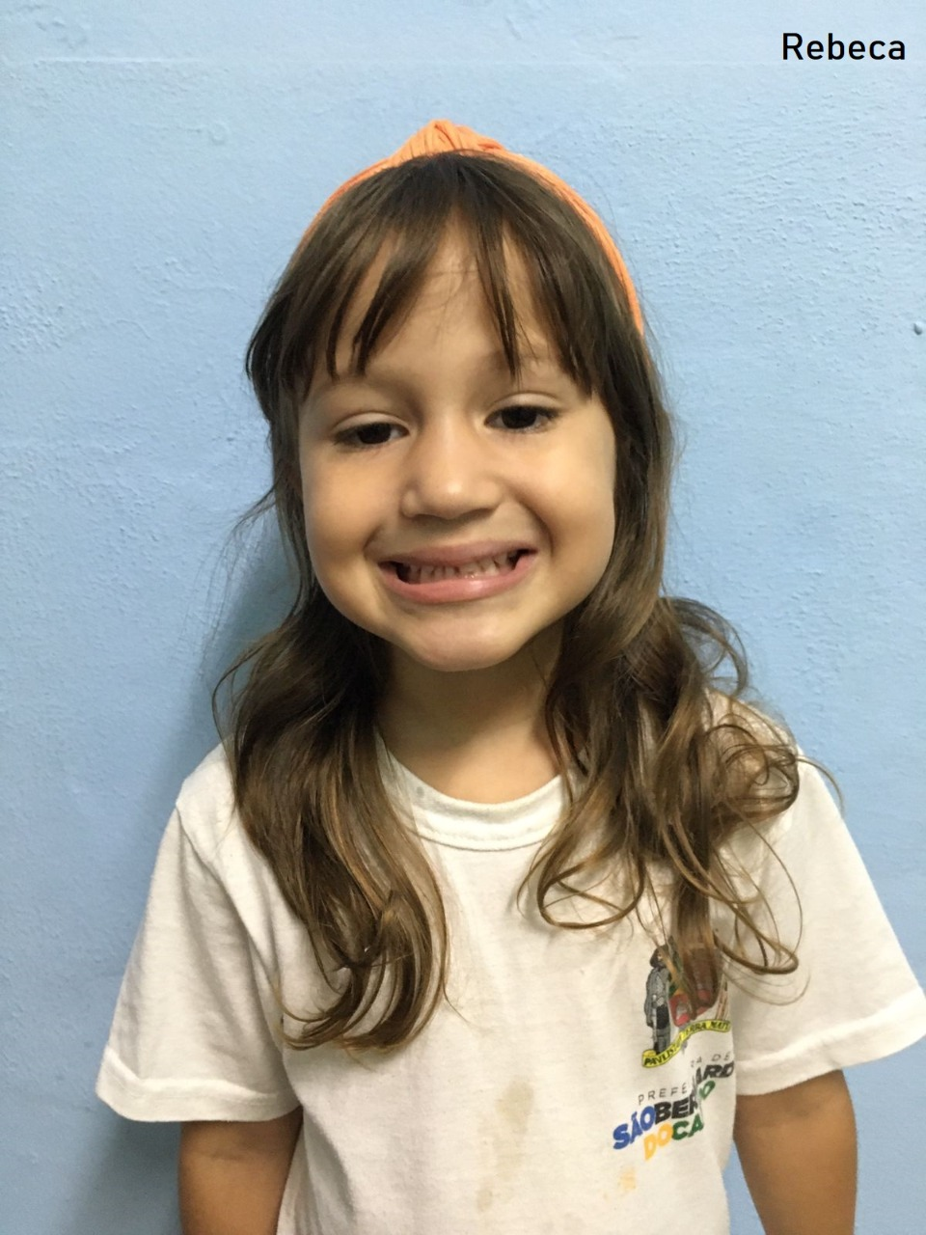
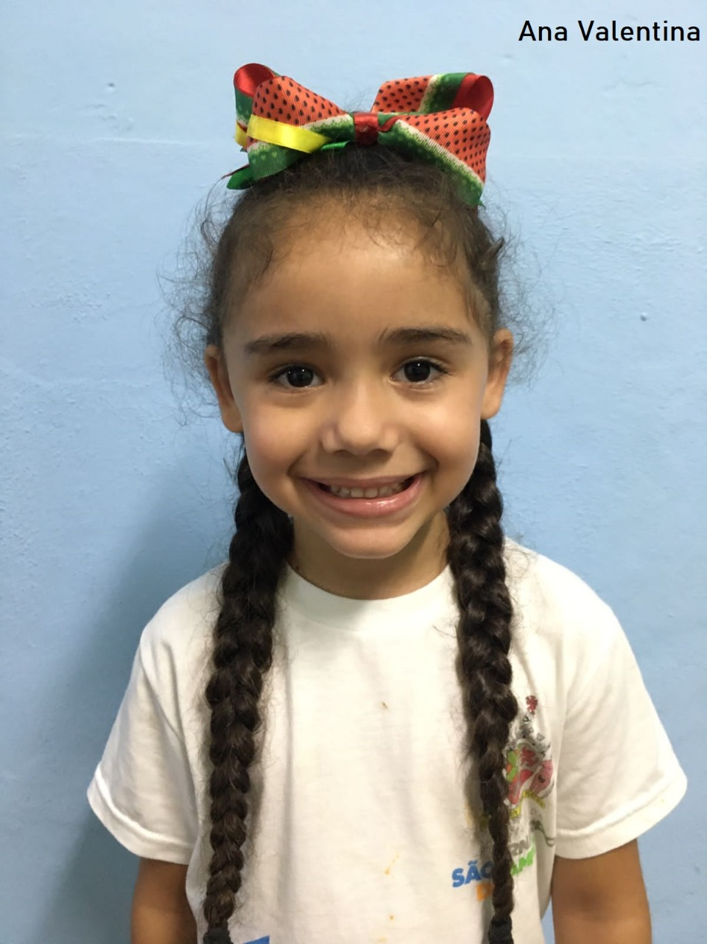
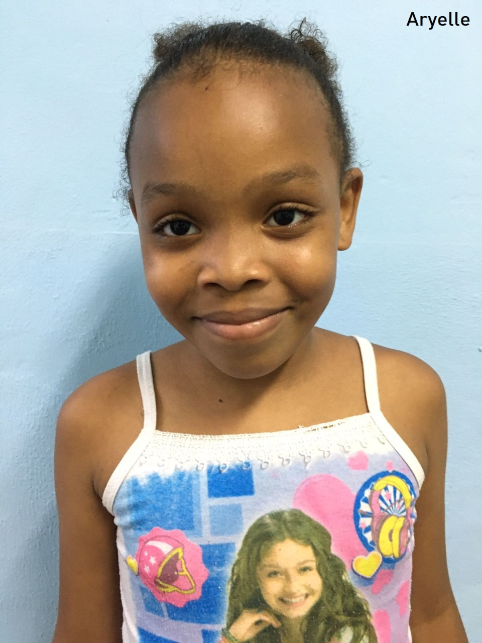
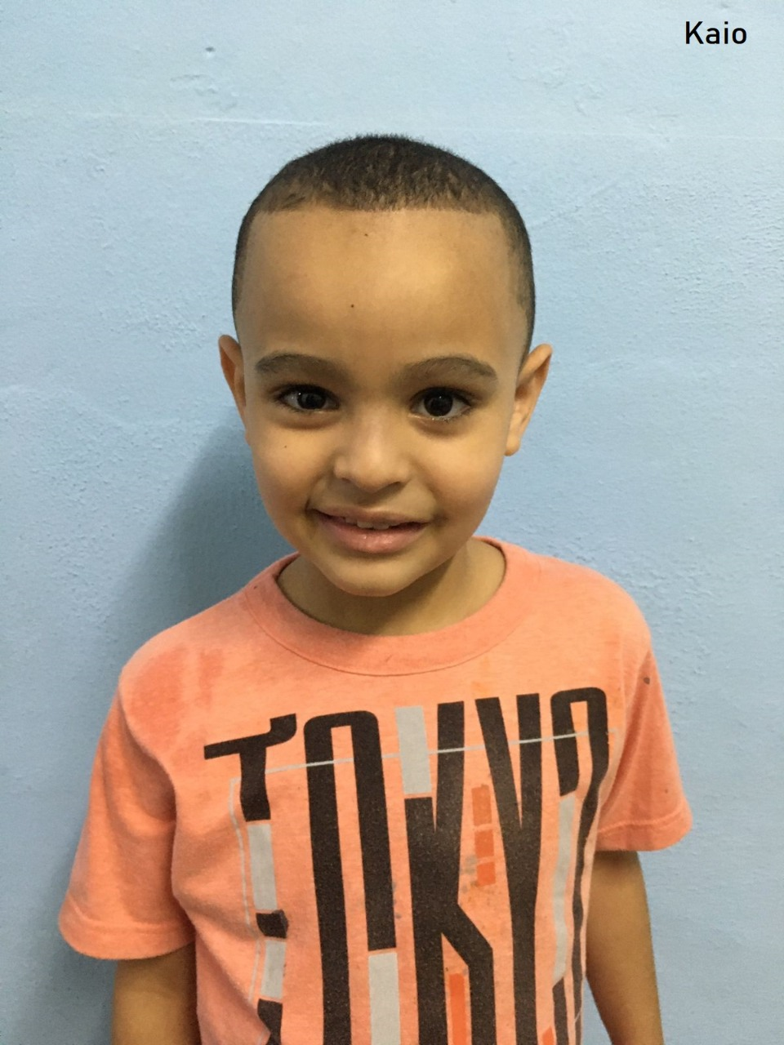
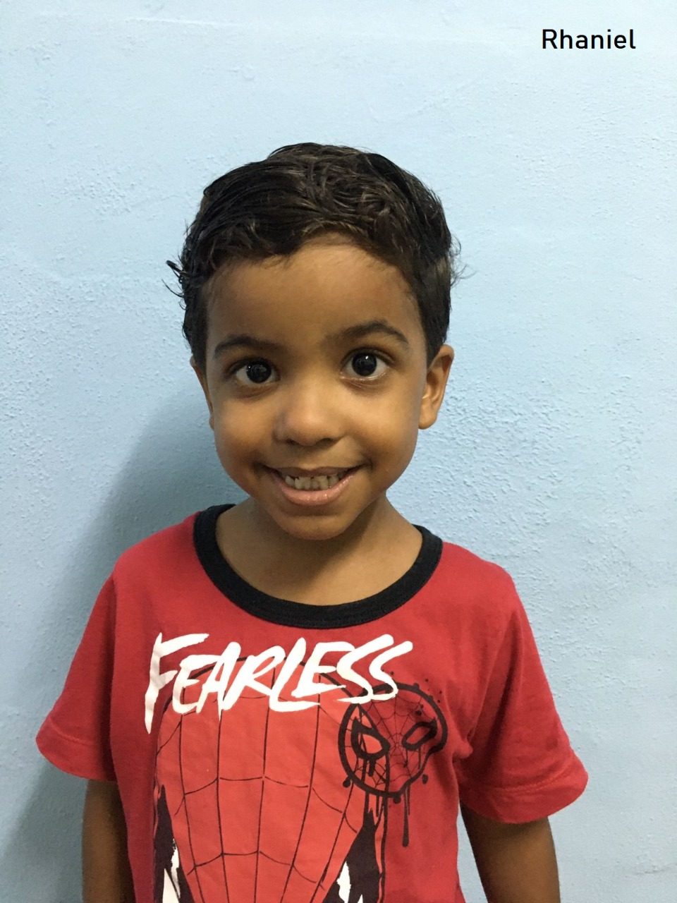
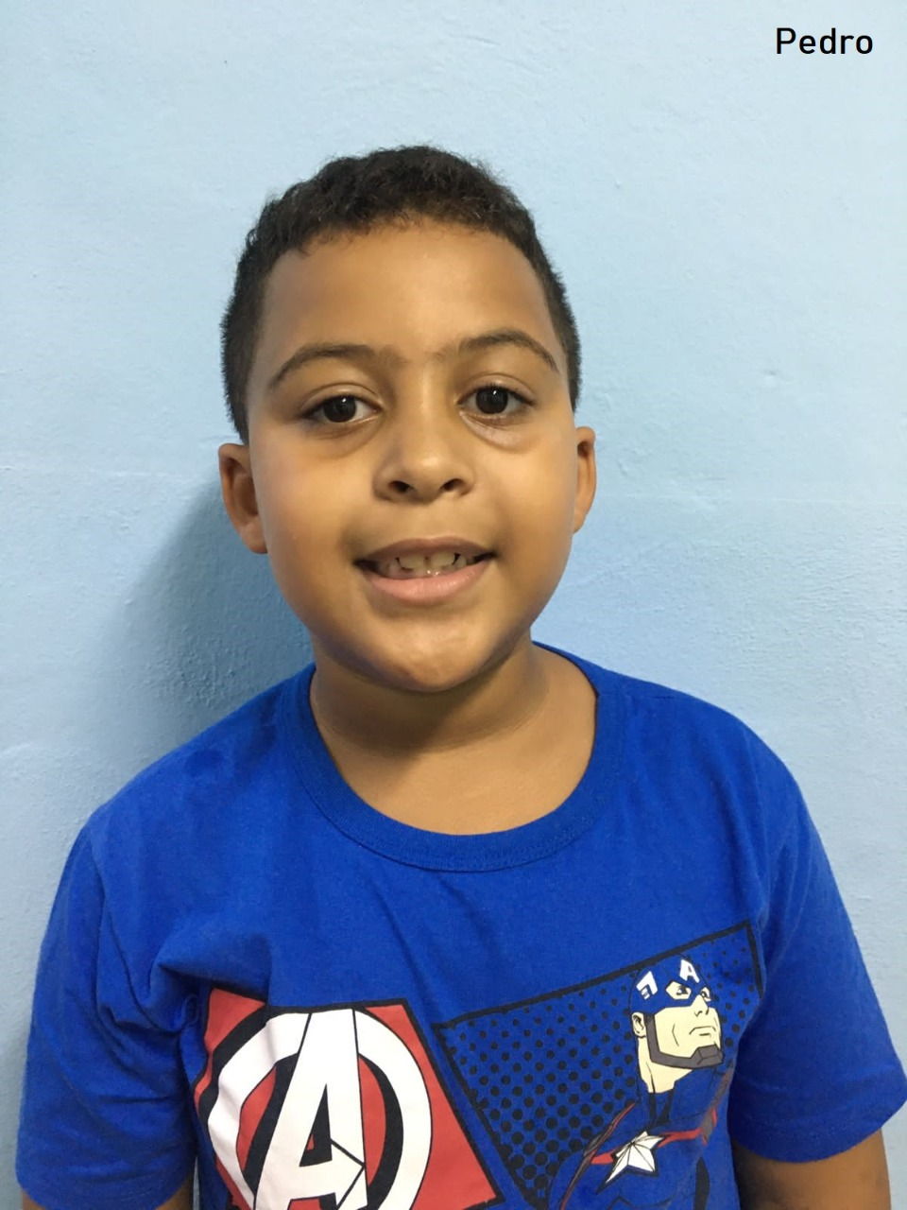
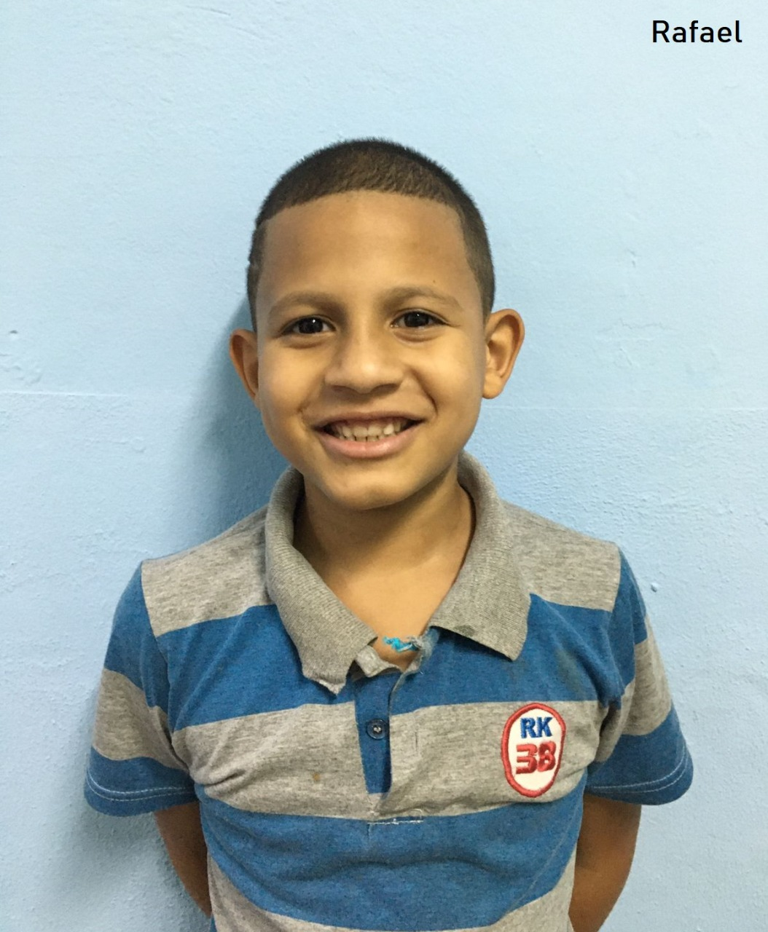

Slide 12
Conheça os nossos Parceiros

Slide 13
Planos para o Futuro
Construção da sede própria
Unir esforços e gerar impactos positivos na sociedade
Ofertar o serviço para Adolescentes de 15 a 18 anos

Slide 14
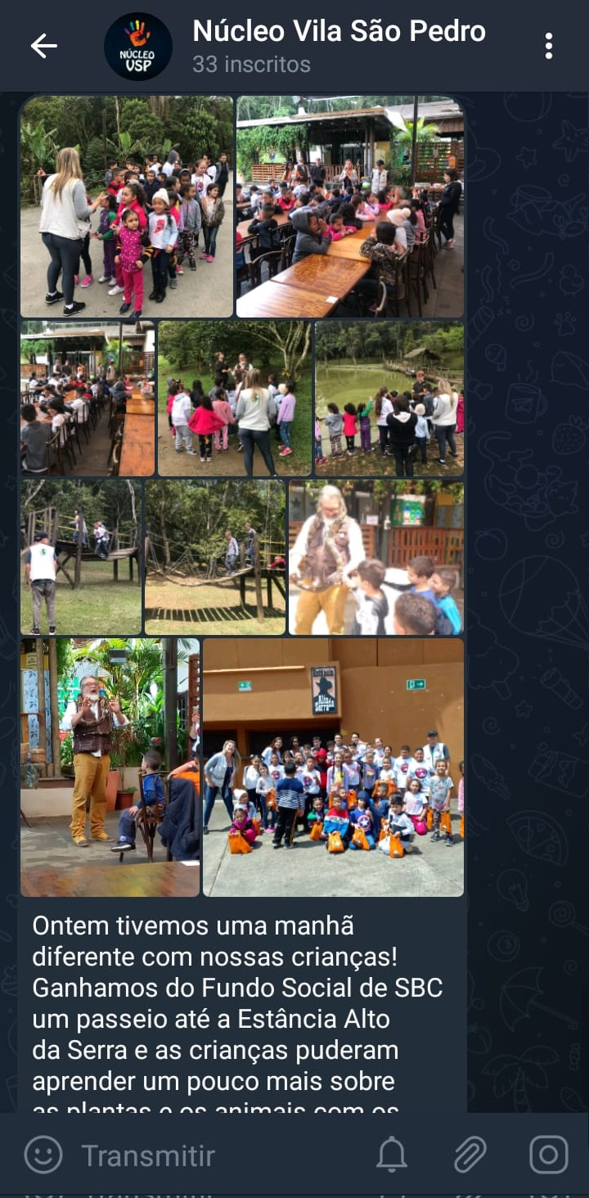
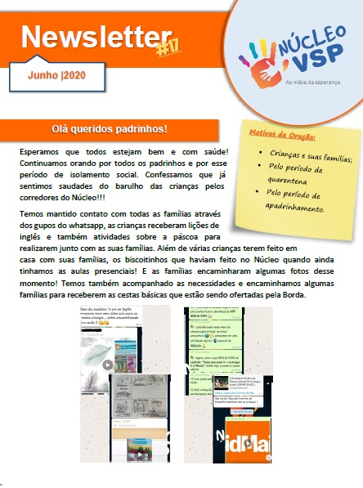
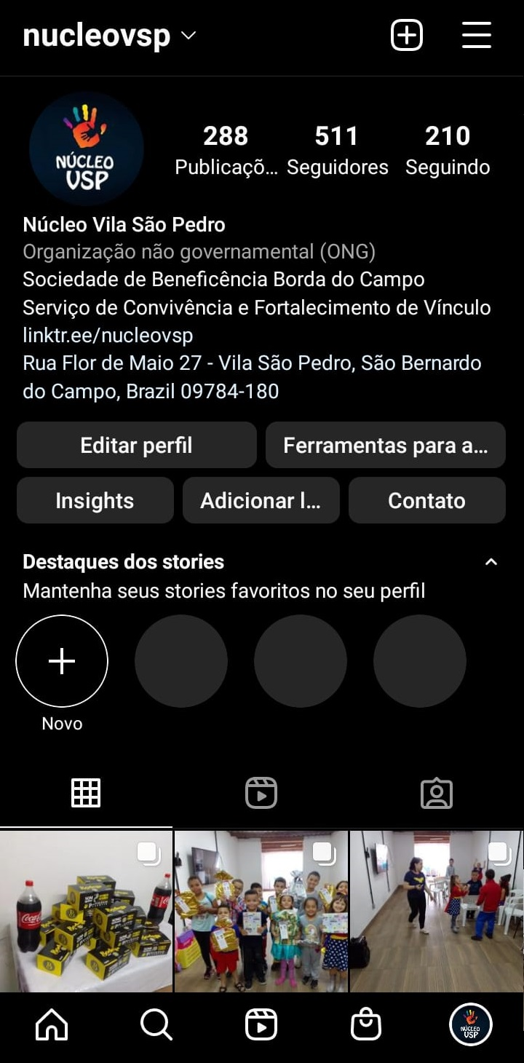
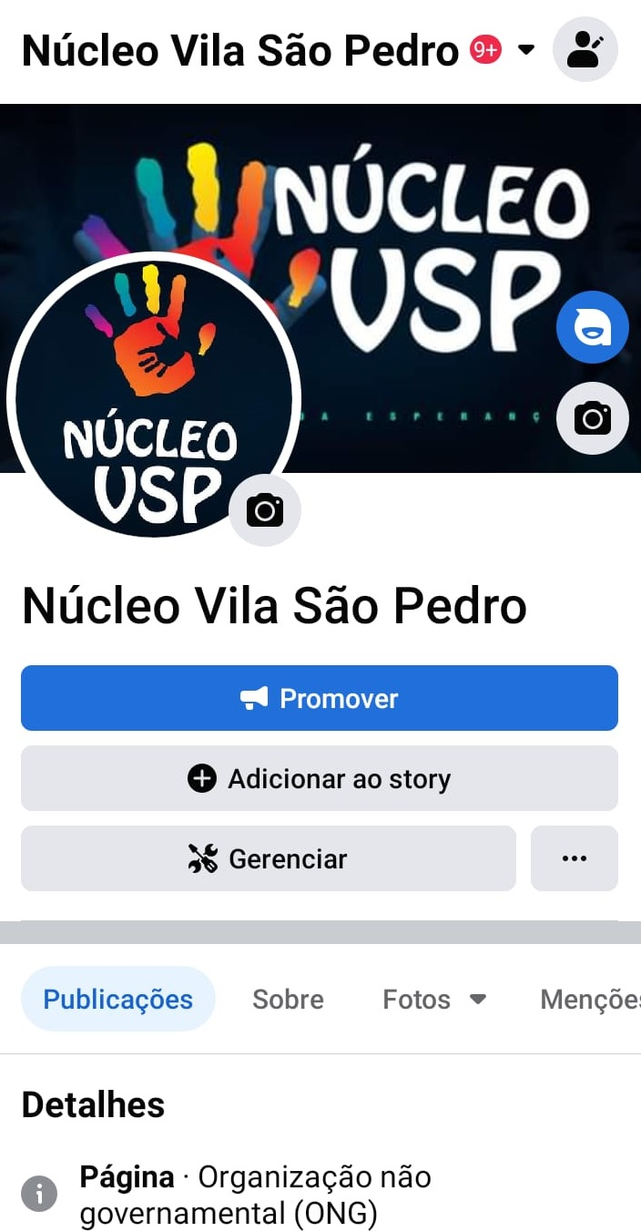
Clipping
Redes sociais no facebook, instagram e telegrama, e nossa newsletter para padrinhos

Slide 15
Acompanhe nossas Ações
@nucleovsp
nucleovsp
facebook.com/nucleovsp
facebook.com/sbborda
Site: www.sbborda.org.br

